Slide 1
Κυβερνήσεις,
Χρηματαγορές και Μακροοικονομία
Το χάος των χρηματοοικονομικών εξελίξεων
…και η τέχνη & επιστήμη των αναλύσεων

Slide 2
Περιεχόμενα
Εισαγωγή
Η κρίση που άλλαξε τον κόσμο
Το χάος των χρηματοοικονομικών εξελίξεων
Στόχοι, πλαίσιο αναλύσεων και εκπαιδευτικά εργαλεία
Περιγραφή του βιβλίου

Slide 3
1.1 Εισαγωγή

Slide 4
Δύο διαπιστώσεις…
…για την ‘οικονομία της αγοράς’
Απολαμβάνουμε μεγάλη οικονομική ελευθερία
  Δραστηριότητες
  Επενδύσεις
Αντιμετωπίζουμε μεγάλους κινδύνους
  Κάποιους τους αναγνωρίζουμε πριν συμβούν…
      Αλλά δεν έχουμε τον τρόπο –μέσα και γνώσεις– να προστατευθούμε
  …άλλους εκ των υστέρων…
      Αργά για να προστατευθούμε
  …άλλους καθόλου
      Οι λανθασμένες αντιδράσεις μεγεθύνουν τις ζημιές.

Slide 5
Κίνδυνοι…
Πιθανότητα δυσμενών για εμάς εξελίξεων
  Εάν συμβούν
    Ζημιά
    Μικρότερη ωφέλεια/κέρδος
Αμέτρητες μορφές
    Νοικοκυριά: Αύξηση της ανεργίας, μείωση των εισοδημάτων…
    Δανεισθέντες: Αύξηση των επιτοκίων…
    Έχοντες πληρωμές σε ξένο νόμισμα: υποτίμηση του εγχωρίου νομίσματος
    Επενδυτές: πτώση του χρηματιστηρίου…

Slide 6
Κίνδυνοι… (συνέχεια)
Αποτέλεσμα της πολυπλοκότητας της οικονομικής ζωής
  Όλα τα παρατηρούμενα μεγέθη
      Επιτόκια, ισοτιμίες, παραγωγή, εισοδήματα, απασχόληση, τιμές ακινήτων, μετοχών, ομολόγων…
  αποτελούν τη συνισταμένη των αποφάσεων εκατομμυρίων ανεξαρτήτων οικονομικών παραγόντων, στην Ελλάδα και την αλλοδαπή
    Λαμβάνουν υπ’ όψιν
      τις πιθανές πράξεις των υπολοίπων παραγόντων
      δρουν πριν τα γεγονότα, με βάση τις προσδοκίες

Slide 7
Κίνδυνοι… (συνέχεια)
Συνέπειες
  Δεν υπάρχουν εύκολες λύσεις, ούτε απόλυτες απαντήσεις/«συνταγές»
  Όλες οι οικονομικές αποφάσεις ενέχουν κίνδυνο
    Πιθανότητα οι εξελίξεις να είναι εις βάρος μας
  Κανείς δεν έχει την πολυτέλεια να εφησυχάζει
    Δεν υπάρχουν απομονωμένες ‘οικονομικές νησίδες’.

Slide 8
1.2 Η κρίση που άλλαξε τον κόσμο (μας)

Slide 9
Η κρίση του 2007-08 με μια ματιά
Μικρές διαταραχές, δυσανάλογα μεγάλες επιπτώσεις…
…λόγω των συσσωρευμένων ανισορροπιών
    Η σταγόνα που ξεχειλίζει το ποτήρι

Slide 10
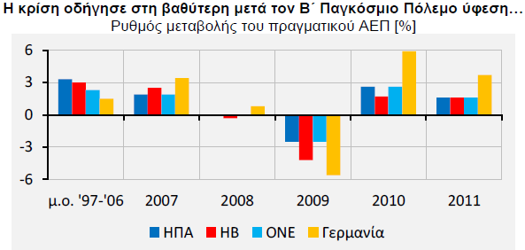
Η κρίση του 2007-08 με μια ματιά (συνέχεια)
Βαθύτατη ύφεση…

Slide 11
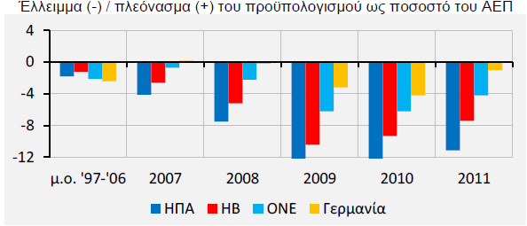
Η κρίση του 2007-08 με μια ματιά (συνέχεια)
…παρά τις δραματικές προσπάθειες των Αρχών
  Στήριξη των τραπεζών
  Αύξηση των δημοσίων δαπανών
  Αντισυμβατικά μέτρα νομισματικής πολιτικής

Slide 12
Η κρίση του 2007-08 με μια ματιά (συνέχεια)
Μεγάλο οικονομικό και κοινωνικό κόστος
  Βραχυχρόνιο & μακροχρόνιο
  Ένταση των κοινωνικών ανισοτήτων
  Αχαρτογράφητες γεωπολιτικές συνέπειες
Πολλές «βεβαιότητες» κατέρρευσαν
  …για τον ρόλο του χρηματοοικονομικού συστήματος
  …για τους στόχους των κεντρικών τραπεζών
  …για την άσκηση της οικονομικής πολιτικής
    Η δημοσιονομική πολιτική επανήλθε στο προσκήνιο

Slide 13
Η κρίση του 2007-08 με μια ματιά (συνέχεια)
Χρήσιμα διδάγματα αντλήθηκαν
  Σύνθετες αλληλεπιδράσεις των Αρχών, της μακροοικονομίας και του χρηματοοικονομικού συστήματος
  Μεγάλοι κίνδυνοι
  «πληρώνουν και οι αθώοι»
  Καλύτερη θεραπεία η πρόληψη
Το «θεσμικό εκκρεμές» άλλαξε (πάλι) φορά
  …προς μεγαλύτερο παρεμβατισμό.

Slide 14
1.3 Το χάος των χρηματοοικονομικών εξελίξεων
Μεγάλος αριθμός μεταβλητών
Σύνθετες αλληλεπιδράσεις
Συνεχείς αλλαγές στην οικονομία και τις χρηματαγορές
Έλλειψη καλών προβλέψεων

Slide 15
Με μια ματιά
Μεγάλος αριθμός μεταβλητών
  Κανείς δεν μπορεί να τις παρακολουθεί όλες
Σύνθετες αλληλεπιδράσεις
  Δεν υπάρχουν εύκολες απαντήσεις
Συνεχείς αλλαγές
  Το παρελθόν δεν αποτελεί πάντοτε αξιόπιστο οδηγό για το μέλλον
Έλλειψη καλών προβλέψεων
  Οι οικονομικοί παράγοντες πρέπει να δρουν πριν τα γεγονότα
    Για αξιοποίηση των ευκαιριών και μείωση των κινδύνων

Slide 16
Με μια ματιά (συνέχεια)
Χρηματοοικονομικές αναλύσεις
  Επιστήμη: προσδιορισμός των κύριων μεταβλητών
      Διδάσκεται
  Τέχνη: καλύτερη ερμηνεία τους
      Μαθαίνεται στην πράξη
  Τέχνη & επιστήμη:
    καλύτερη εκτίμηση των χρηματοοικονομικών συνθηκών
    καλύτερες προβλέψεις
    καλύτερες αποφάσεις.

Slide 17
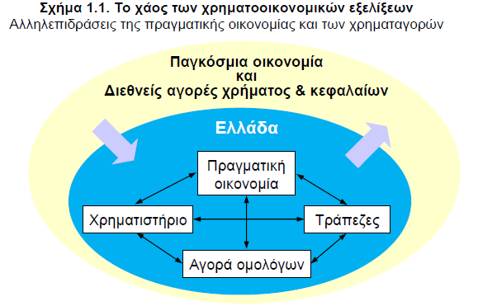
Μεγάλος αριθμός μεταβλητών

Slide 18
Σύνθετες αλληλεπιδράσεις
Δυσανάλογες επιπτώσεις
Αλλαγή των «κανόνων του παιχνιδιού»
Αλλαγή της «οικονομικής ορθοδοξίας»
Αντικρουόμενα μηνύματα
(Φαινομενικά) Αντίθετα του αναμενομένου αποτελέσματα
  Χαρακτηριστικό παράδειγμα: επιτόκια & ισοτιμίες
Τα συμπτώματα της επιτυχίας (συχνά) αποτελούν αιτία ή προάγγελο δεινών
  Χαρακτηριστικό παράδειγμα: ελλείμματα του ΙΤΣ

Slide 19
Σύνθετες αλληλεπιδράσεις (συνέχεια)
Ουδέν καλόν αμιγές κακού»
  Χαρακτηριστικό παράδειγμα: Η συμμετοχή της Ελλάδος στην ΟΝΕ
Παρενέργειες των «οικονομικών φαρμάκων»
Ευμετάβλητες προσδοκίες
Απότομες μεταβολές των χρηματοοικονομικών συνθηκών
Συχνές εξάρσεις υπεραισιοδοξίας που καταλήγουν σε κρίσεις

Slide 20
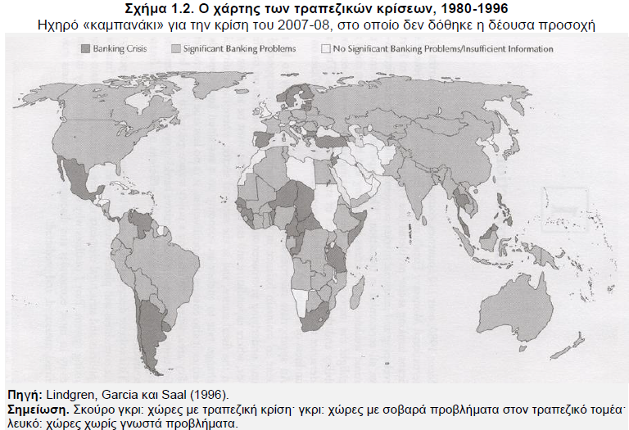
Σύνθετες αλληλεπιδράσεις (συνέχεια)
Πολλές κρίσεις

Slide 21
Σύνθετες αλληλεπιδράσεις (συνέχεια)
Η διαφορετική οπτική γωνία έγκυρων αναλυτών
    Ποιον να πιστέψει κανείς
Οι υπερβολές του χρηματοοικονομικού τύπου
    Τι να πιστέψει κανείς
Ο ισχυρός ρόλος των αγορών
  Επιρρεπείς σε κρίσεις
  Επιβάλλουν πειθαρχία σε όλους
  Δεν ελέγχονται
  Ισχυροποιήθηκαν με την απελευθέρωση του χρηματοοικονομικού συστήματος
    «Κάποτε πίστευα ότι, εάν υπάρχει μετεμψύχωση, θα ήθελα να επιστρέψω ως πρόεδρος ή πάπας. Τώρα όμως επιθυμώ να επιστρέψω ως αγορά ομολόγων: μπορείς να τρομοκρατείς τους πάντες.» (J. Carville)

Slide 22
Σύνθετες αλληλεπιδράσεις (συνέχεια)
Η έλλειψη ξεκάθαρων απαντήσεων για το θεσμικό πλαίσιο και το ρόλο της Πολιτείας στην οικονομία
Σχετικό θέμα
  Θεσμικό πλαίσιο και μακροοικονομικοί κίνδυνοι
Σχετικό ερώτημα (ανάλυση στο κεφάλαιο 20)
  Μπορεί το θεσμικό πλαίσιο να βελτιώσει τη σχέση κινδύνου – αποδόσεως σε μία οικονομία;

Slide 23
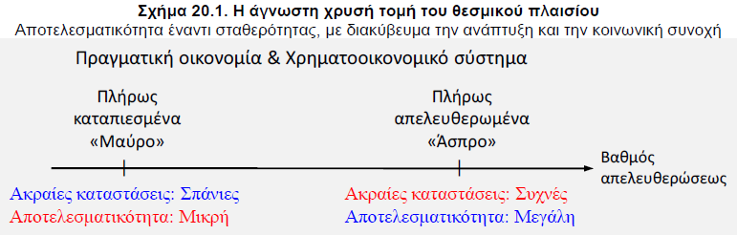
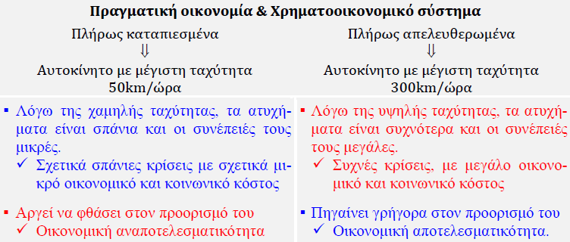
Σύνθετες αλληλεπιδράσεις (συνέχεια)
Η έλλειψη ξεκάθαρων απαντήσεων για το θεσμικό πλαίσιο και το ρόλο της Πολιτείας στην οικονομία
Σχετικό θέμα
  Θεσμικό πλαίσιο και μακροοικονομικοί κίνδυνοι
Σχετικό ερώτημα (ανάλυση στο κεφάλαιο 20)
  Μπορεί το θεσμικό πλαίσιο να βελτιώσει τη σχέση κινδύνου – αποδόσεως σε μία οικονομία;

Slide 24
Έλλειψη καλών προβλέψεων
Δεν υπάρχουν ‘τέλειες’ προβλέψεις
  Κανείς δεν γνωρίζει πως ακριβώς λειτουργούν η οικονομία και οι αγορές
Αλλά ούτε χρειάζονται…
  Κακές και λιγότερο κακές προβλέψεις
  Ακριβείς ή χρήσιμες προβλέψεις;
…παρότι ισχύει ο ‘Νόμος του Μέρφυ’.

Slide 25
1.4 Στόχος, πλαίσιο αναλύσεων και εκπαιδευτικά εργαλεία
Στόχος
Πλαίσιο αναλύσεων
Εκπαιδευτικά εργαλεία

Slide 26
Στόχος
Κτίσιμο ενός λειτουργικού πλαισίου – οδηγού για
  σφαιρική ανάλυση των χρηματοοικονομικών εξελίξεων
  λήψη οικονομικών και επενδυτικών αποφάσεων
Έμφαση στη μακροοικονομία
    Στη «μεγάλη εικόνα»
  Και στις αλληλεπιδράσεις της με τις Αρχές και τις αγορές.

Slide 27
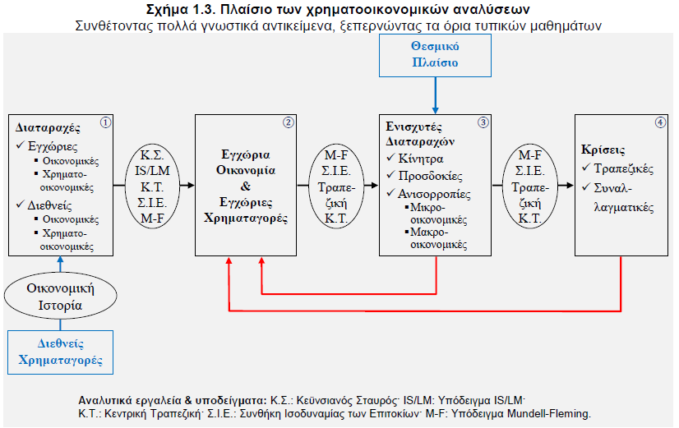
Πλαίσιο αναλύσεων

Slide 28
Εκπαιδευτικά εργαλεία
Συνδυασμός θεωρίας και πράξεως
  Λογική & ‘αριθμοί’
    Λογική: προσδιορισμός των πιθανών εξελίξεων / σεναρίων
    ‘Αριθμοί’ / πραγματικά στοιχεία: προσδιορισμός του
        Ανάλογα με τις ανάγκες καθενός
      πιθανότερου
      καλύτερου
      χειρότερου σεναρίου
Στοιχεία χρηματοοικονομικής ιστορίας

Slide 29
Εκπαιδευτικά εργαλεία (συνέχεια)
Σύνθεση ευρύτατου φάσματος θεμάτων
    Μακροοικονομική
    Μακροοικονομική ανοικτής οικονομίας
    Τραπεζική
    Διεθνείς αγορές χρήματος & κεφαλαίων
    Πολιτική οικονομία
    Χρηματοοικονομική
    Λογιστική
  Έμφαση στη λογική
    Σχολές οικονομικής σκέψεως: στο παρασκήνιο
    ‘Tell-our-mom’ test (ένθετο 1.7)
“One cannot explain anything in an economy until one had explained everything.”
Leon Walras

Slide 30
Εκπαιδευτικά εργαλεία (συνέχεια)
Απλά μαθηματικά
  Απλή άλγεβρα
  Απλή γεωμετρία
«Χαρτί & μολύβι»
  Τα αποτελεσματικότερα «εργαλεία»
Διαδίκτυο και χρηματοοικονομικός τύπος.

Slide 31
1.5 Περιγραφή του βιβλίου
Δομή
Φιλοσοφία

Slide 32
Δομή
Μέρος Α΄– Βασικές Έννοιες
  Ειδική εστίαση: Ελλείμματα του ισοζυγίου τρεχουσών συναλλαγών, υπερπληθωρισμός, αντιπληθωρισμός χρέους (debt deflation)
    Κεφάλαια 1 – 6
Μέρος Β΄– Αναλύσεις Βραχυχρονίων Διακυμάνσεων
  Υπόδειγμα IS/LM
  Ειδική εστίαση: Δυναμική των ελλειμμάτων του προϋπολογισμού και του χρέους
    Κεφάλαια 7 – 10

Slide 33
Δομή (συνέχεια)
Μέρος Γ΄– Νομισματική Πολιτική και Χρηματοοικονομικό Σύστημα
  Ειδική εστίαση: Χρηματοοικονομικές κρίσεις
    Κεφάλαια 11 – 12
Μέρος Δ΄– Βραχυχρόνιες Διακυμάνσεις και Διεθνείς Χρηματαγορές
  Υπόδειγμα Mundell-Fleming
  Ειδική εστίαση: Ισοτιμίες, διεθνή επενδυτικά κεφάλαια, συναλλαγματικές και τραπεζικές κρίσεις, θεσμικές αδυναμίες του ευρώ
    Κεφάλαια 13 – 18

Slide 34
Δομή (συνέχεια)
Μέρος Ε΄– Μακροχρόνια Ανάπτυξη
  Αγορά Εργασίας
    Κεφάλαιο 19
  Θεσμικό πλαίσιο και μακροοικονομικοί κίνδυνοι
    Κεφάλαιο 20
Έμφαση
Επιτόκια | Τιμές αξιογράφων
Ισοτιμίες | Διεθνείς χρηματαγορές
Κίνητρα | Οικονομική πολιτική
Προσδοκίες | Θεσμικό πλαίσιο

Slide 35
Δομή (συνέχεια)
Γρήγορη ανάγνωση
    Πρώτη πρόταση κάθε παραγράφου
Ενδελεχής μελέτη
  Ένθετα
    Οικονομικές αναλύσεις
    Αναλύσεις πραγματικών στοιχείων
    Αναφορές στη χρηματοοικονομική ιστορία
    Εμβάθυνση σε επιλεγμένα θέματα
  Εφαρμογές
    Αριθμητικά παραδείγματα
  Τεχνικά θέματα
      Για καλύτερη κατανόηση των πραγματικών στοιχείων.

Slide 36
Φιλοσοφία
Αρχές
  Προσφορά & ζήτηση
    Αύξηση της προσφοράς ή/και μείωση της ζητήσεως ⇒ Τιμή ↓
    Μείωση της προσφοράς ή/και αύξηση της ζητήσεως ⇒ Τιμή ↑
  Κίνδυνοι & ευκαιρίες
    Οι δύο όψεις του ιδίου νομίσματος

Slide 37
Φιλοσοφία (συνέχεια)
Λανθάνοντα μηνύματα
  Οικονομικοί παράγοντες: άνθρωποι με κίνητρα
  Αγορές: επιβάλλουν πειθαρχία
  Οικονομική αβεβαιότητα
    Δεν μπορούμε να αλλάξουμε την πραγματικότητα
    Πρέπει να μάθουμε να ζούμε με αυτήν
      Αξιοποίηση ευκαιριών, μείωση κινδύνων
  Δεν υπάρχουν εύκολες «συνταγές» οικονομικής & επενδυτικής πολιτικής
    Οι χρηματοοικονομικές αναλύσεις απαιτούν ευρύτητα πνεύματος

Slide 38
Φιλοσοφία (συνέχεια)
«Παίκτες» και οικονομικοί παράγοντες
  Κυβερνήσεις και κεντρικές τράπεζες (Αρχές)
  Χρηματαγορές, εγχώριες και διεθνείς
    Τράπεζες, αγορές χρήματος, χρηματιστήρια
  Μακροοικονομία
    Νοικοκυριά
      Εργαζόμενοι, καταναλωτές, αποταμιευτές/επενδυτές, δανειζόμενοι/χρηματοδοτούμενοι
    Επιχειρήσεις
      Παραγωγοί, επενδυτές, εργοδότες
    Κυβερνήσεις
      Καταναλωτές, δανειζόμενοι, θέτουσες τους «κανόνες του παιχνιδιού»
    Υπόλοιπος κόσμος
      Παραγωγοί, καταναλωτές, επενδυτές, χρηματοδοτούμενοι

Slide 39
Φιλοσοφία (συνέχεια)
Συστατικά της επιτυχίας
  Δράση πριν τα γεγονότα
  Λογικές προβλέψεις
    Λογική εκτίμηση της καταστάσεως της οικονομίας
      Προσδιορισμός των κυρίων δυνάμεων
      Κατανόηση των συνθέτων αλληλεπιδράσεών τους
    Πρόβλεψη των πιθανών πράξεων κάποιων ισχυρών «παικτών»: αναγνώριση των
      Στόχων
      Εργαλείων
      Περιορισμών
Τάξη στο χάος
Γνώση,
Σκέψη, Εξάσκηση,
Διδαχή από «Λάθη»

Slide 40
Ένθετο 1.3
Σταθμοί της Χρηματοοικονομικής Ιστορίας
1914 – Ξέσπασμα Α΄ Παγκοσμίου Πολέμου
Η Ταραχώδης Περίοδος του Μεσοπολέμου, 1919 – 1939
Περίοδος ‘Bretton Woods’, Τέλος Β΄ Παγκοσμίου Πολέμου – Αρχές της Δεκαετίας 1970
Δεκαετία του 1970
Δεκαετία του 1980
Δεκαετία του 1990
Δεκαετία του 2000 & εντεύθεν

Slide 41
Ένθετο 1.3
Σταθμοί της Χρηματοοικονομικής Ιστορίας
Α΄ περίοδος παγκοσμιοποιήσεως
Κανόνας του Χρυσού (Gold Standard)
Ελάχιστος κρατικός παρεμβατισμός
στην οικονομία
ΝΥ: Διεθνές χρηματοοικονομικό κέντρο
Μακροοικονομική αστάθεια
Μεγάλη διεθνής ύφεση (Great Depression)
Κατάρρευση του διεθνούς εμπορίου
Μαζικές πτωχεύσεις χωρών
Σταθερές ισοτιμίες με βάση το $ΗΠΑ – Σύστημα Bretton Woods
Μεγάλος παρεμβατισμός
Καταπιεσμένο χρη/κό σύστημα
Ανάπτυξη των διεθνών χρηματαγορών
Κατάρρευση του ‘Bretton Woods’
Μεταβλητές ισοτιμίες
Μεγάλη μεταβλητότητα επιτοκίων
Πρώτες προσπάθειες νομισματικής ενοποιήσεως
στην Ευρώπη
Δύο πετρελαϊκές κρίσεις & άνοδος πληθωρισμού
Ανάπτυξη των διεθνών χρηματαγορών
1914 – Ξέσπασμα Α΄ Παγκοσμίου Πολέμου
Η Ταραχώδης Περίοδος του Μεσοπολέμου, 1919 – 1939
Περίοδος ‘Bretton Woods’, Τέλος Β΄ Παγκοσμίου Πολέμου – Αρχές της Δεκαετίας 1970
Δεκαετία του 1970
Δεκαετία του 1980
Δεκαετία του 1990
Δεκαετία του 2000 & εντεύθεν
Τιθάσευση του πληθωρισμού
Απελευθέρωση του χρη/κού συστήματος
Κρίση χρέους των αναπτυσσομένων
χωρών (Debt Crisis)
Εμφάνιση των μεγάλων και διαρκών
ελλειμμάτων του ΙΤΣ των ΗΠΑ
Β΄ περίοδος παγκοσμιοποιήσεως
Κρίση ERM, δημιουργία ΟΝΕ
Κρίση της Ιαπωνίας
Κρίσεις των ‘Αναδυομένων Αγορών’
Χρηματιστηριακές ‘φούσκες’
Μακροοικονομική αστάθεια
Χαμηλά επιτόκια
Παγκόσμια χρηματοοικονομική κρίση
Ελληνική κρίση.

